Slide 1
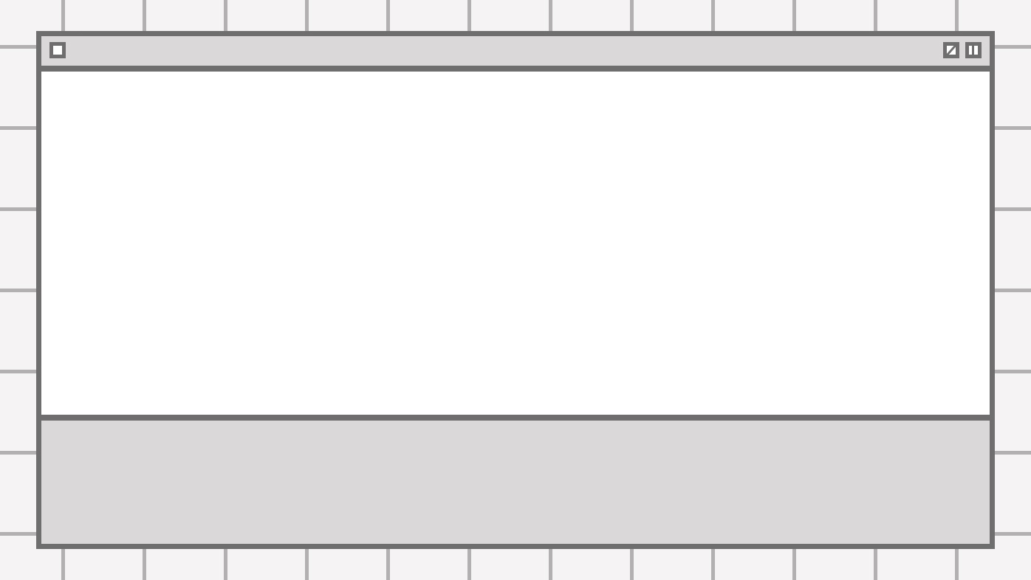
웹사이트 기획서
A’DDICT
향수브랜드 에이딕트 웹사이트 기획서

Slide 2
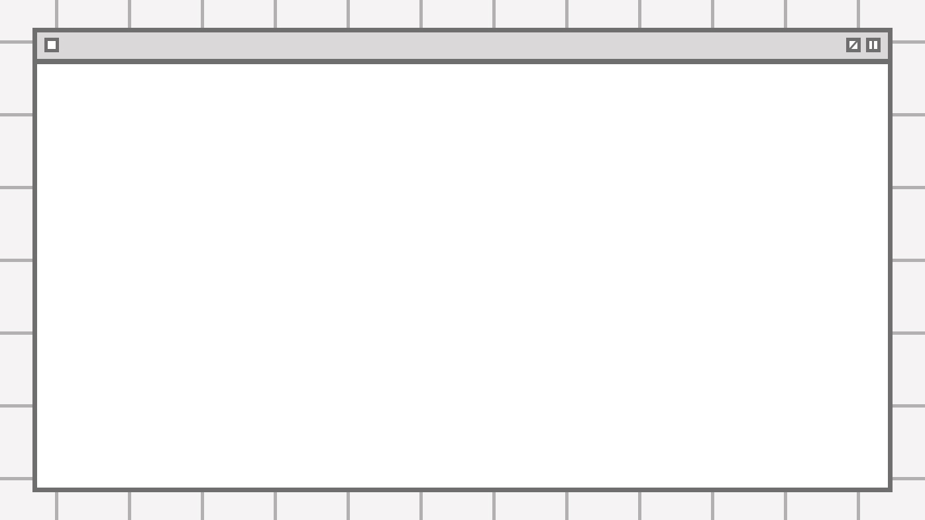
목차
1.목적
2.사용자분석
3.제작방향
4.컨텐츠
-제작의도
-벤치마킹
-기존사용자
-주사용자
-아이디어 스케치
-레이아웃

Slide 3
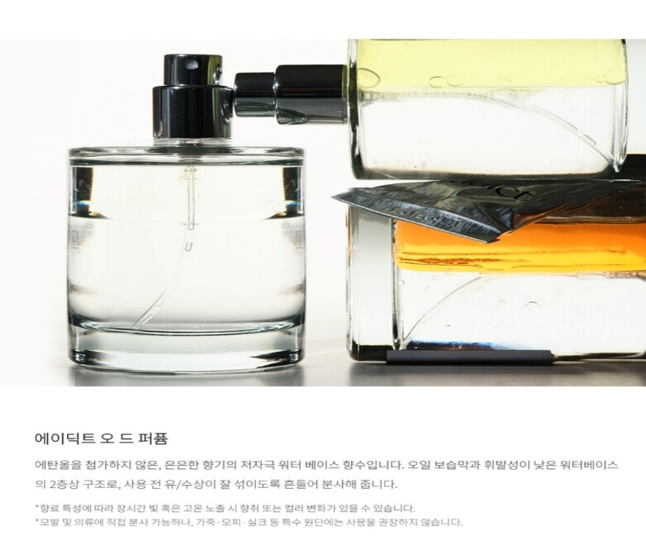
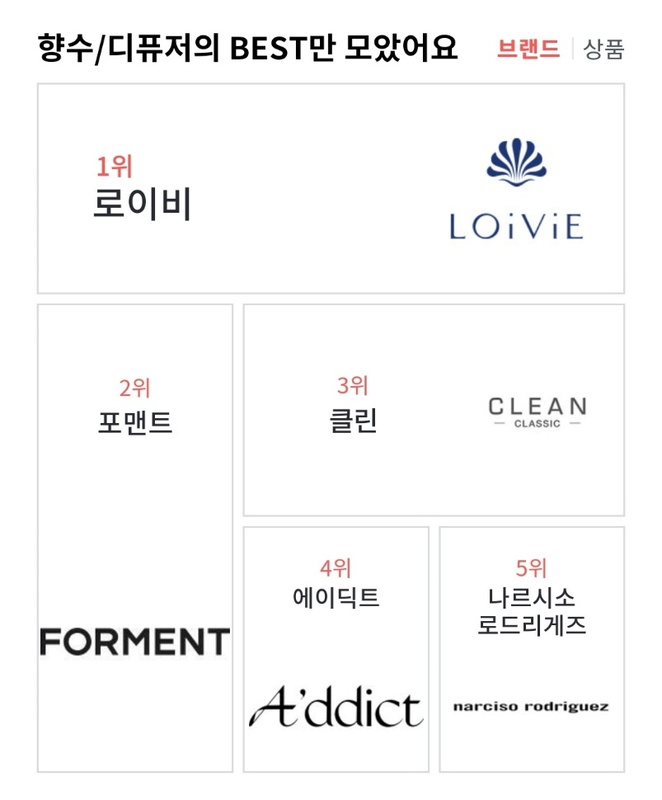
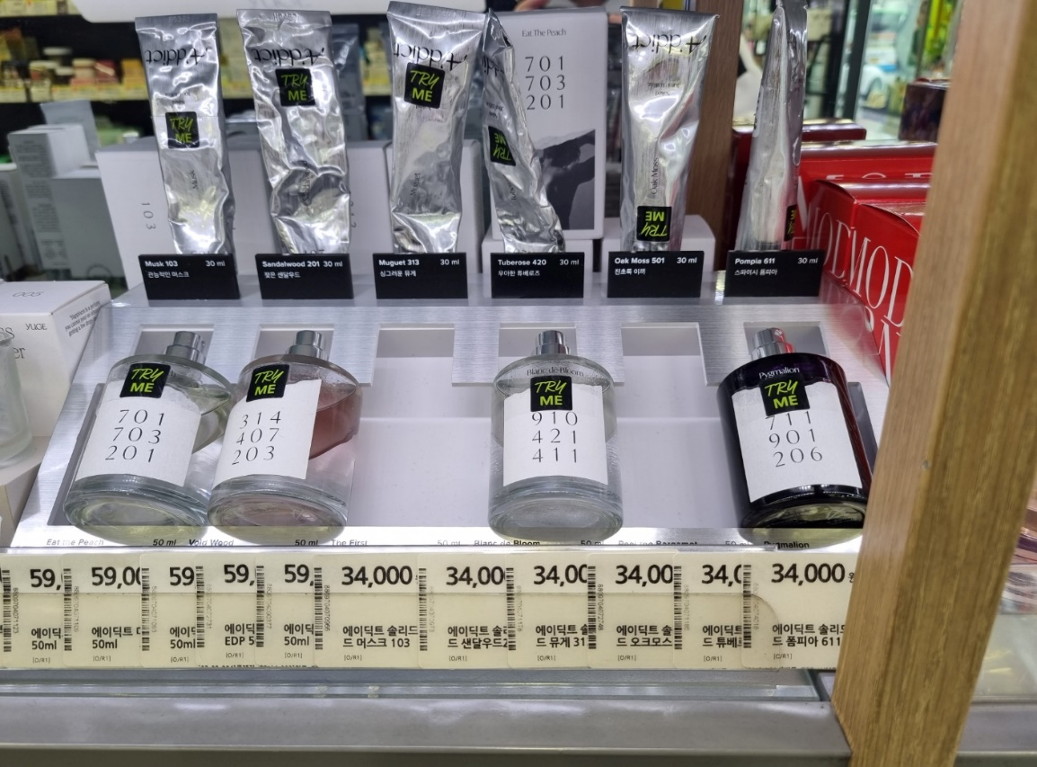
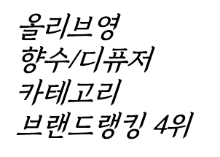
목적
목적
-더 활발한 영업과 입소문을
유도할 홈페이지 재구성
-향을 좋아하는 팬 뿐만 아니라
향을 처음 접하는 사람도 거부감 없는 홈페이지

Slide 4
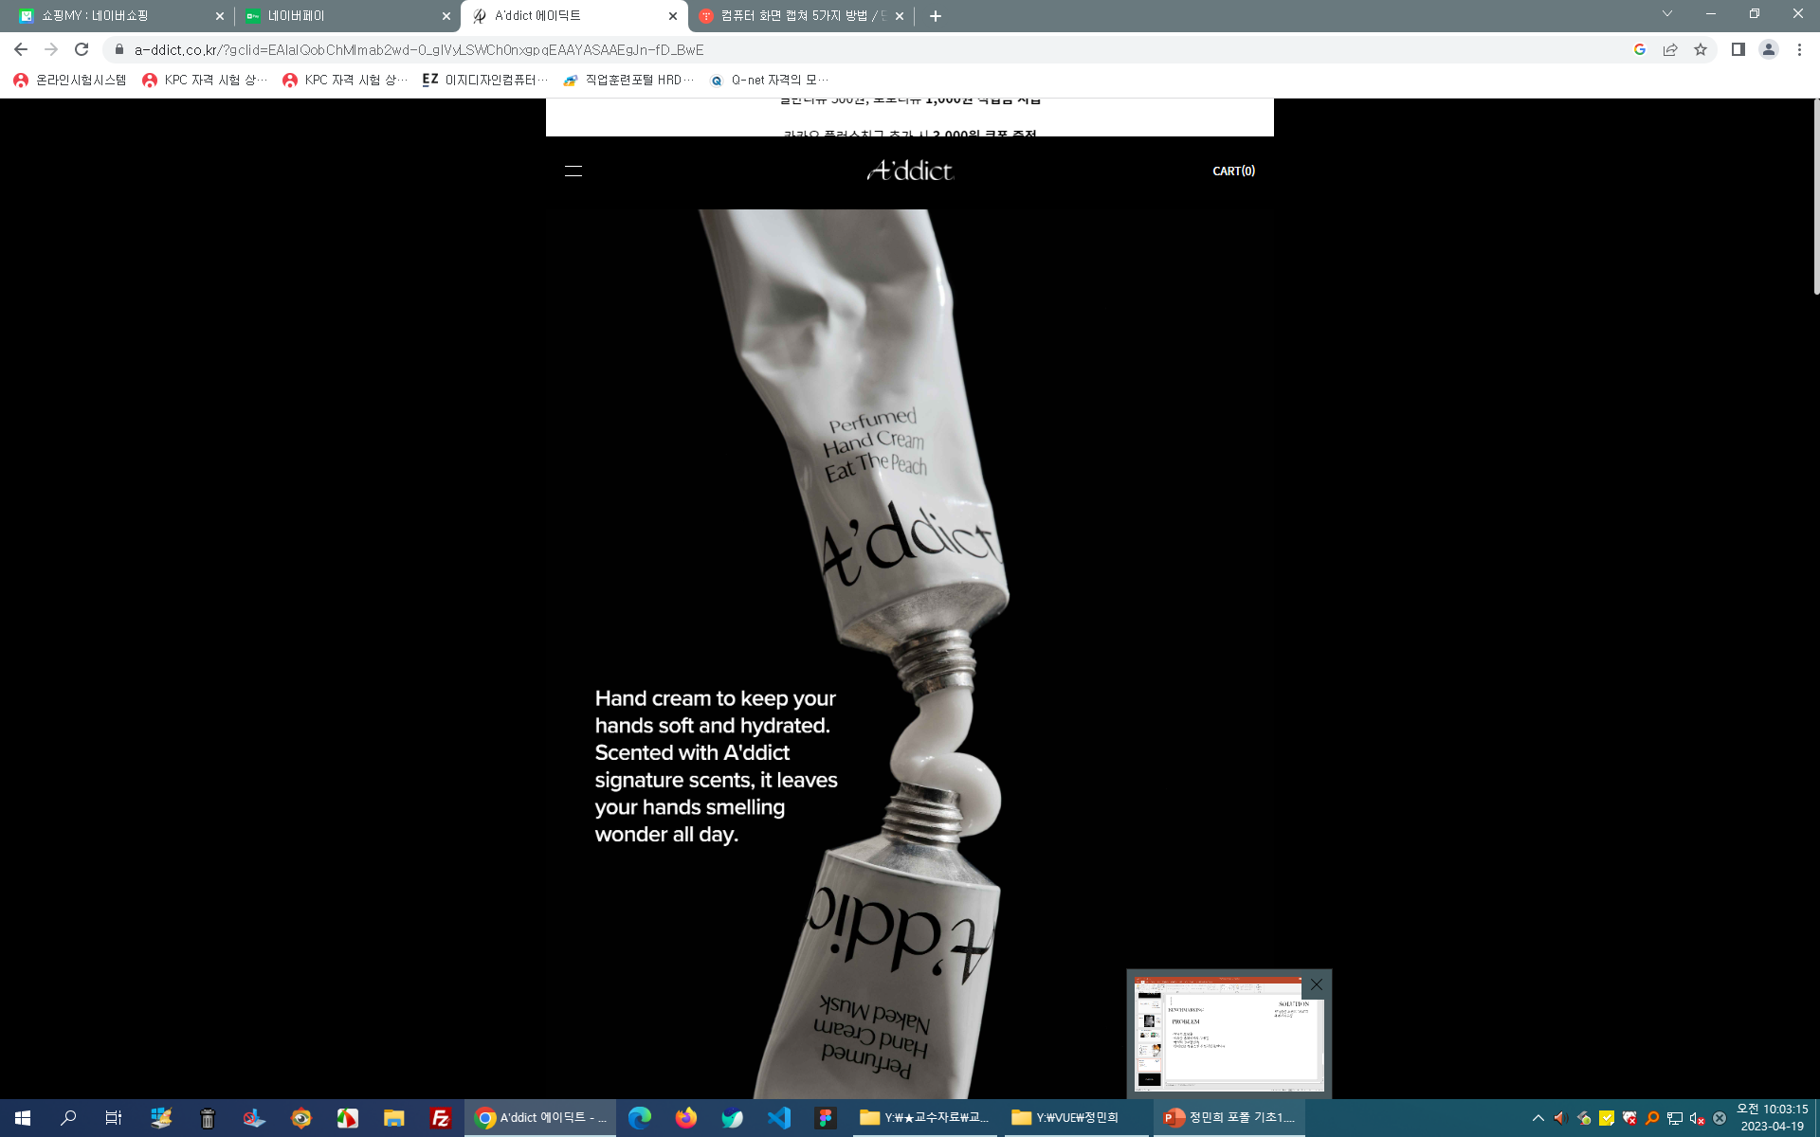
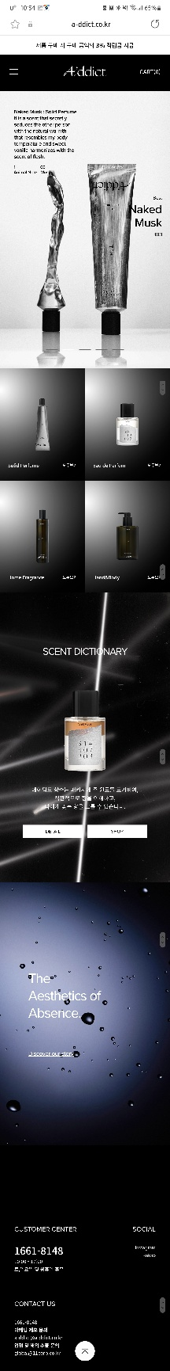
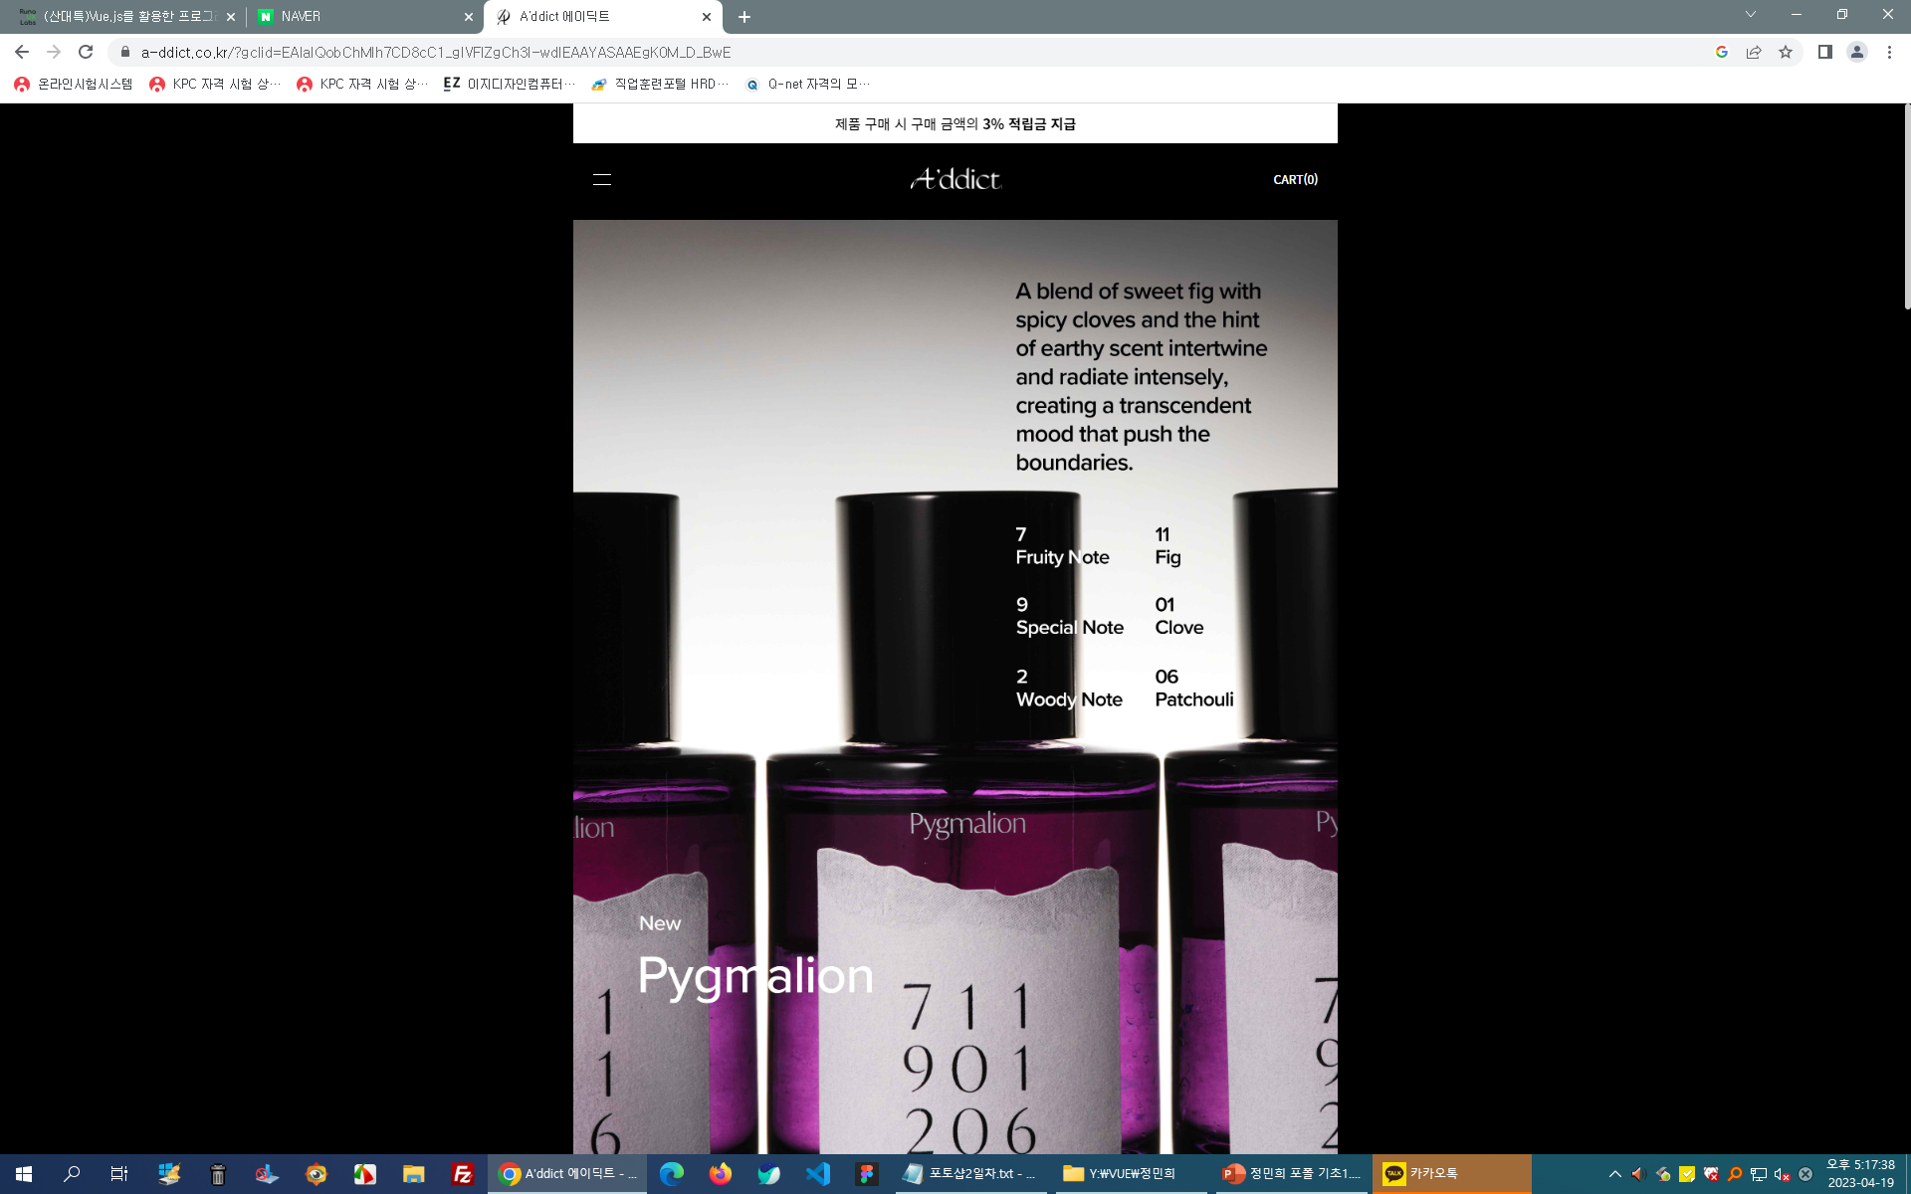
목적-제작의도
-한국어보다 높은 영어비율
-복잡한 향,제품설명
-분위기를 위한 어두운 색감

Slide 5
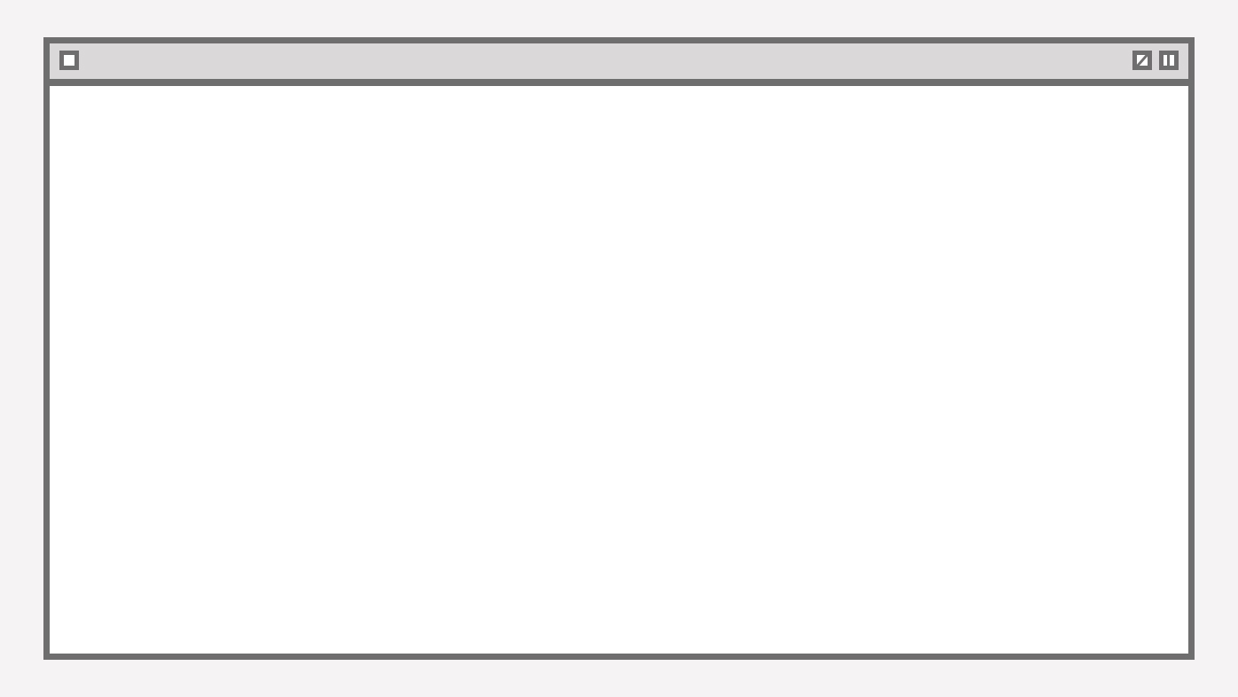
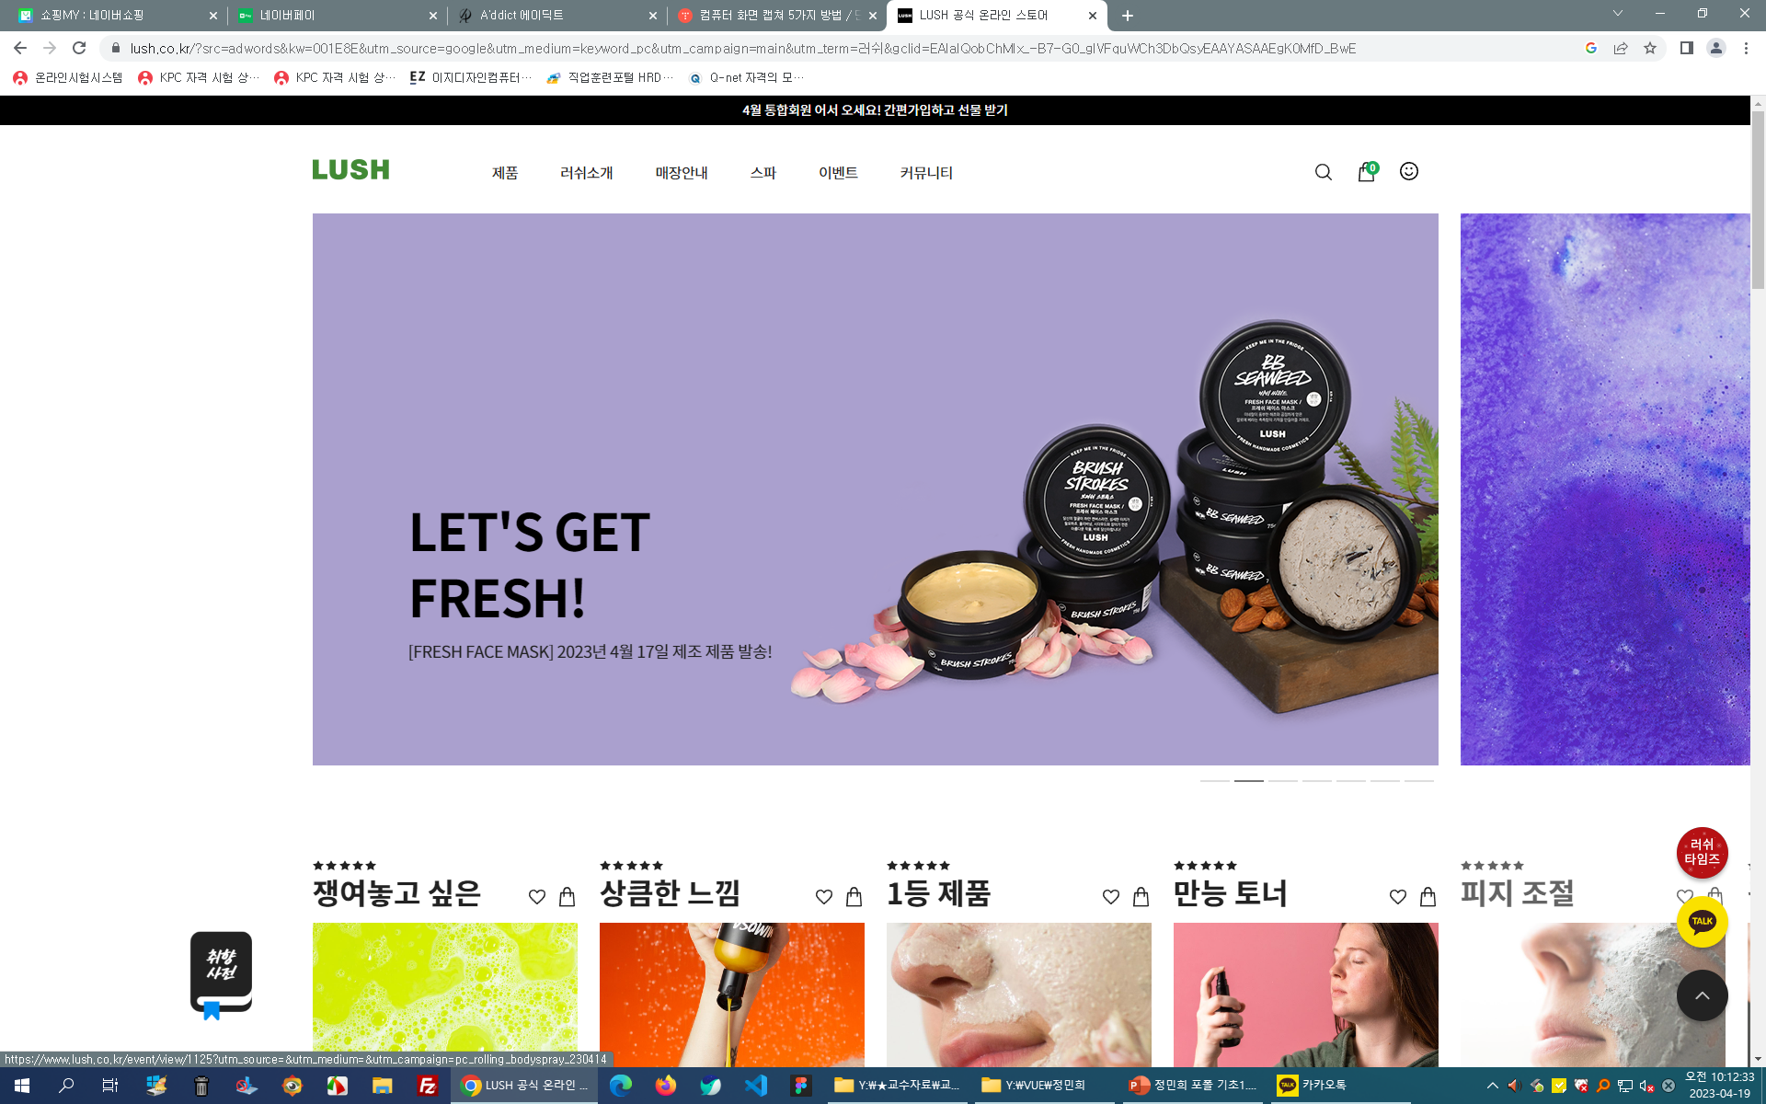
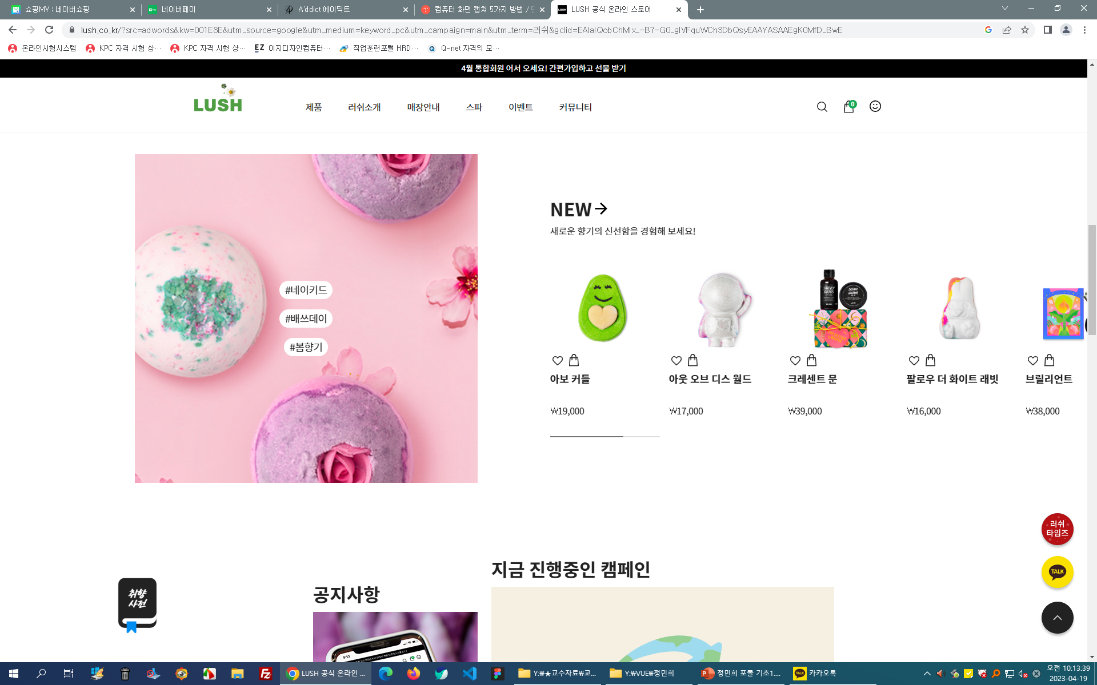
벤치마킹
-향기관련 브랜드 ‘러쉬’의 홈페이지구성
-간편하게 접근할수 있는 구성
-더 밝은 색감

Slide 6
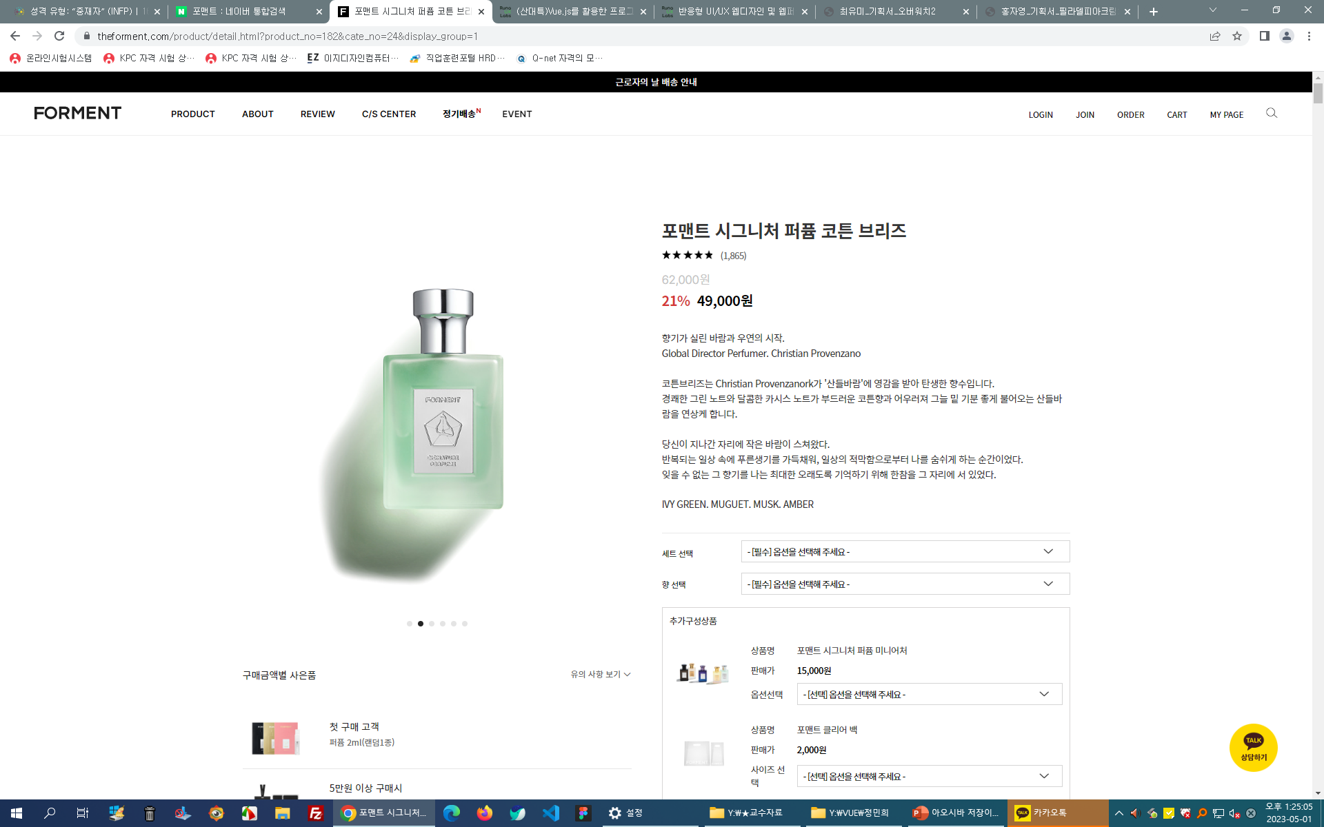
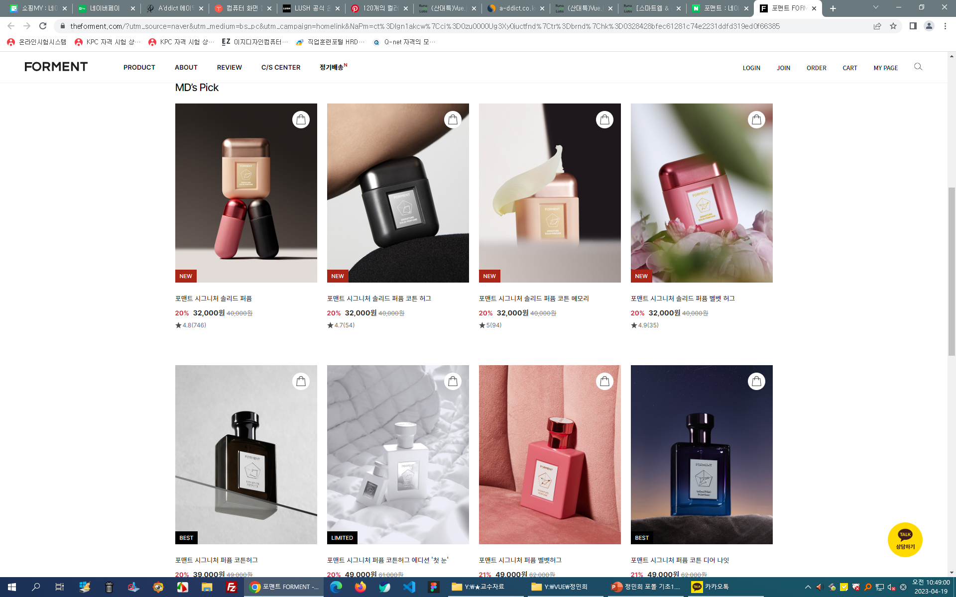
벤치마킹 2
유사 국내브랜드 ‘포맨트’
눈에 잘들어오는 제품
한문장으로 들어오는 향기설명
깔끔한 배치

Slide 7
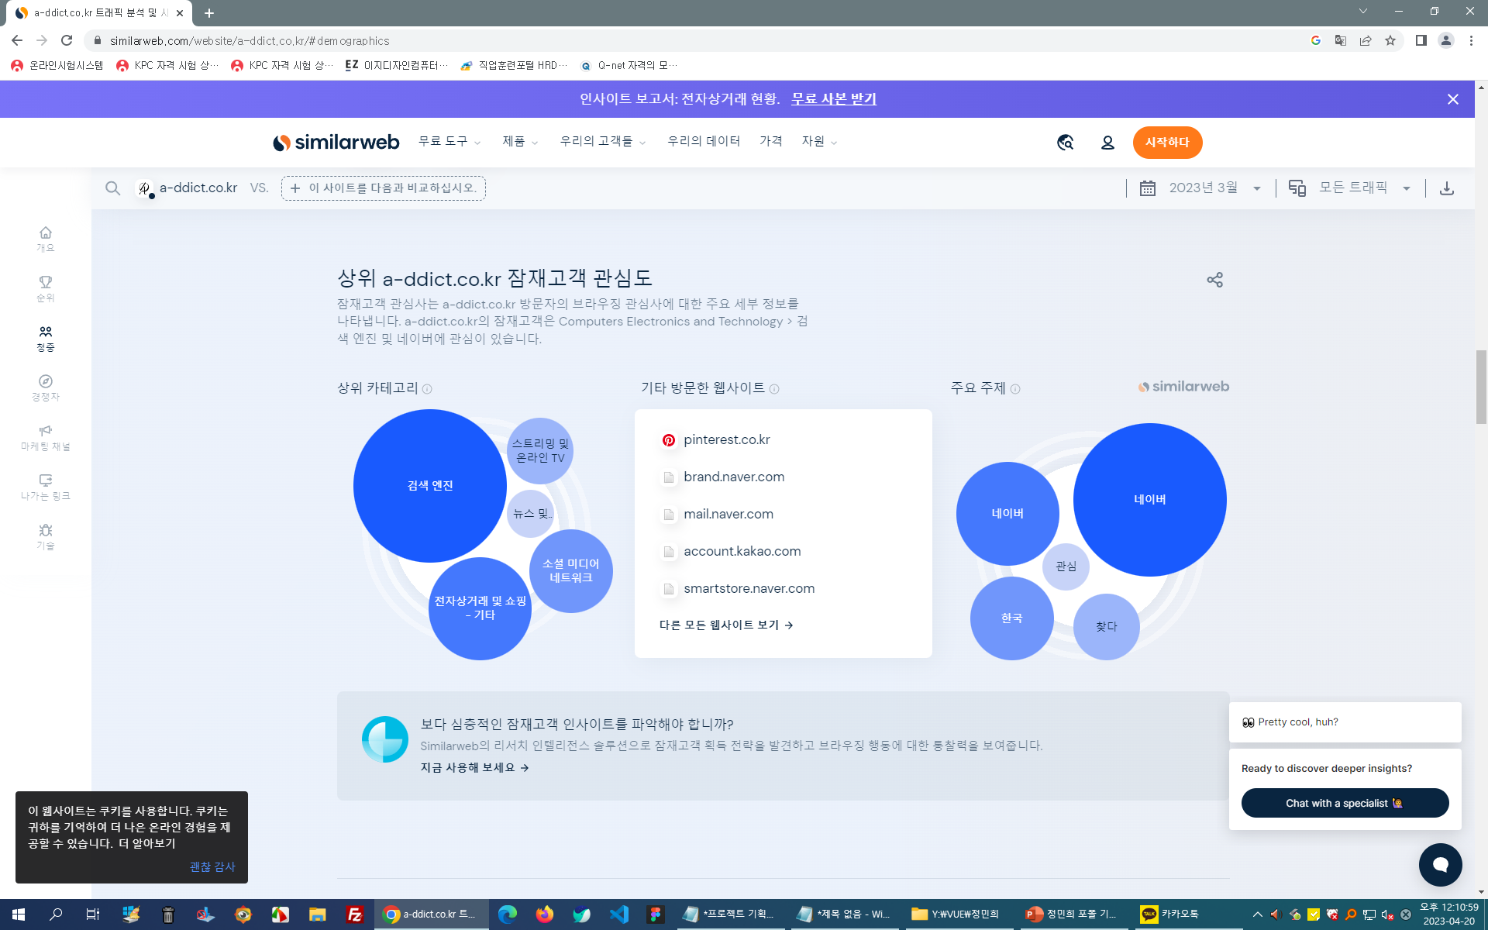
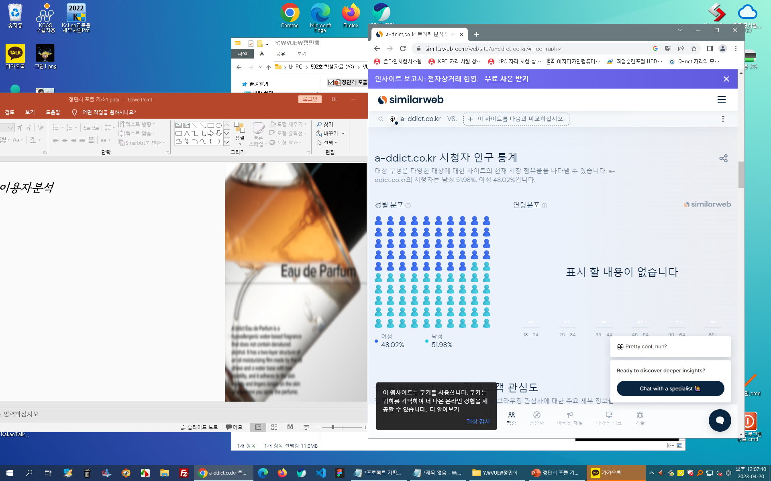
기존사용자 분석=한번만 접해본 사람
국내 향수=> 외국 향수 가 아직은 짱 이다
비싼 게 비싼 값 한다
이런 인식이 아직은 강해서 기존사용자를
주사용자로 바꾸려면 그에 맞는 변화가 필요

Slide 8
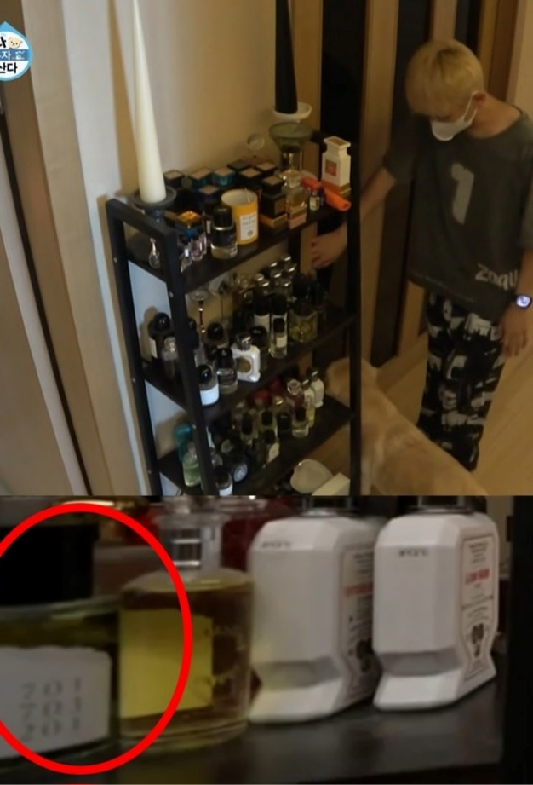
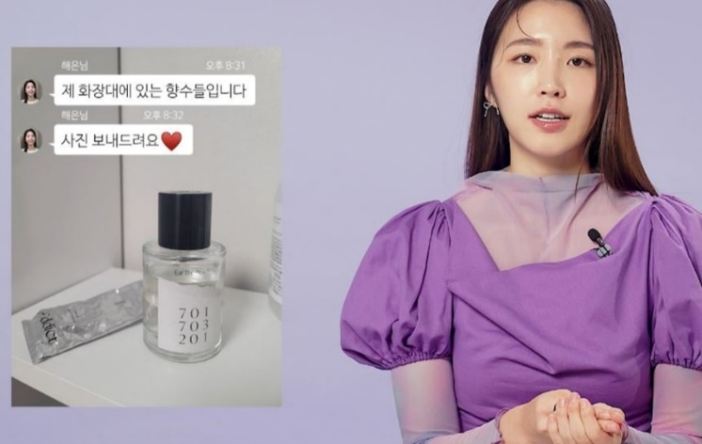
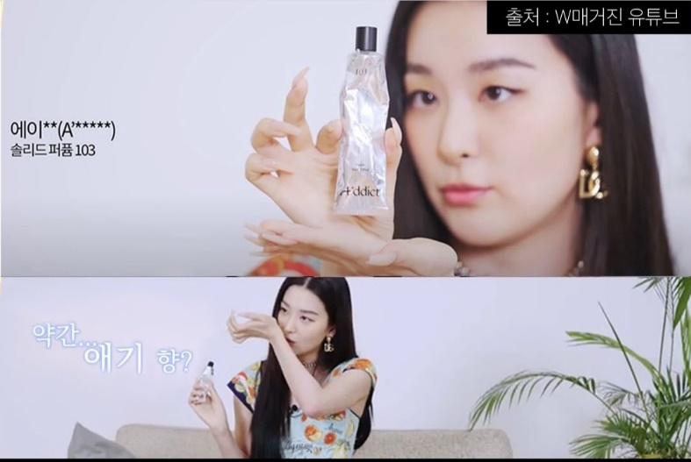
주사용자 분석=향수의 팬
향수는 보통 첫 향이
머리가 아플 정도로 쎄다
=이향수의 강점은 첫향이
머리가 아프지 않다는
걸로 유명
향수 팬들을
끌어 모으는
포인트

Slide 9
결론
국내 브랜드 중 올리브영 랭킹에 꾸준히 있고,
올리브영에 없는 제품을
직접 검색을 해서 방문을 할 정도로
관심도가 높아지고 있음
→셀링 포인트에 맞는 홈페이지 재구성 필요
- 향설명은 간단명료
구매로 이어질 간단한 배치

Slide 10
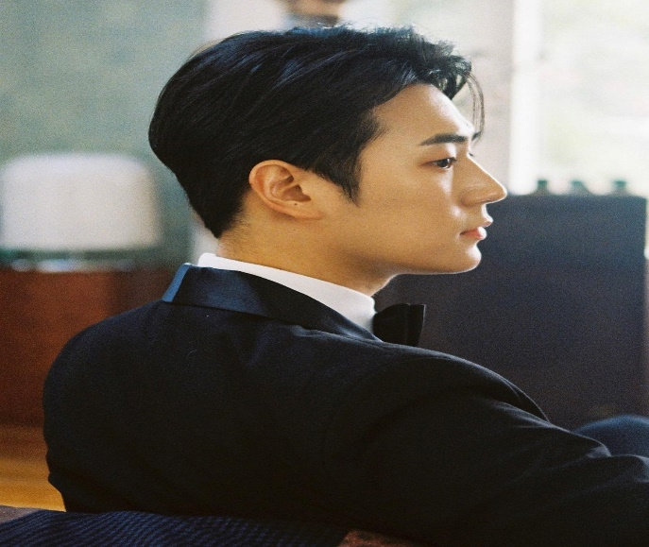
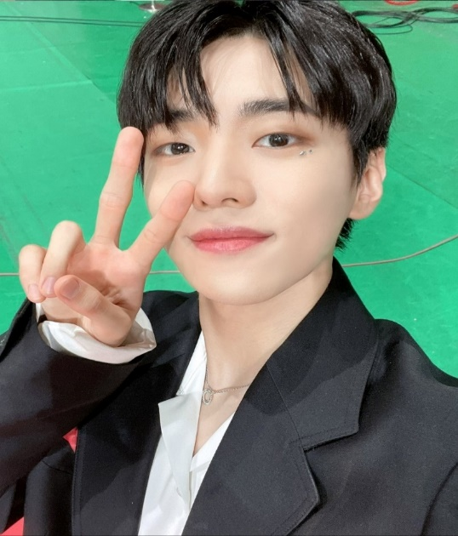
페르소나
이름 :박ㅇㅇ
나이:28
직업 : 회사원
이름 :박ㅁㅁ
나이:23
직업 : 대학생
직장인에게 꼭 필요한 건 그에 맞는 취미
ㅇㅇ씨 는 명품 향수부터 중저가 향수까지
모든 브랜드를 섭렵한 ‘ 팬＇이다.
아쉽게도 동네 올리브영에는 들어온 제품이
한정적이라 인터넷으로 구매하려 하는데
홈페이지 구경자체도 어려움을 느끼고 있다
이 브랜드의 룸 스프레이를
친구에게 선물 받고
애용하는 ㅁㅁ 씨,
나중에 올리브영에 팔 줄 알고
가보니 없어서 당황한다.

Slide 11
제작방향
색감이 어두워서 뭐가 뭔지 모르겠어요
블랙이 기본이 아닌 화이트 컬러를
배경으로 리뉴얼 하겠습니다.
향기 설명이 너무 복잡해서
사기가 망설여져요.
설명만 보고도 살수있게
간단명료 하게 재배치하겠습니다

Slide 12

아이디어 스케치-레이아웃
<< 로그인, 로고 등 상단바에 필요한 것 배치
<< 브랜드 소개, 판매 창 , 등등 메뉴 배치
<< 브랜드 이미지 , 3장정도 배치 (롤링배너)
<<공통 카테고리에 있는 상품들 배치 (베스트셀러, 신상품)
한곳 클릭하면 서브페이지인 상품페이지로 연결
<< 한눈에 들어와 클릭 까지 이어질 이미지들 전면배치
이벤트,유투버 마켓,팝업스토어 홍보 배너
<<SNS 사진 배치(인스타그램)
<< 풋터

